Slide 1
Русская живопись.
60-70 гг. XIX в.
Передвижники.

Slide 2
Характеристика периода
В начале 60-х годов отчетливо определились два направления:
Бытовая живопись (идеализирующее, поверхностно описательное, не затрагивающее глубин жизни);
Реалистическая живопись (раскрытие общественного смысла явлений);
Пейзажная живопись (проникновенный лиризм и теплота изображали различные уголки русской природы).
В области изобразительного искусства - живописи, графики, скульптуры - вся вторая половина XIX века прошла под знаком борьбы с господствующим в первой половине академизмом. Наибольший вклад в эту борьбу внесли так называемые «передвижники».

Slide 3
Передвижники
Художники, входившие в российское художественное объединение -Товарищество передвижных художественных выставок, образованное в 1870 г.
Обратились к изображению повседневной жизни и истории народов России, ее природы, социальных конфликтов, обличению общественных порядков.
Основателями были участники “Бунта 14-ти” - Богдан Вениг, Александр Григорьев, Николай Дмитриев, Фирс Журавлёв, Иван Крамской, Алексей Корзухин, Карл Лемох, Александр Литовченко, Константин Маковский, Александр Морозов, Михаил Песков, Николай Петров, Николай Шустов, Василий Крейтан.

Slide 4
Николай Ге (1831 – 1894 гг.)
Характерные черты:
Отличный портретист;
В портретах передача сложности и напряжённости душевной жизни;
Отказался от канонов академизма, стремился к исторической конкретности;
К концу жизни возобладали евангельские темы.

Slide 5
Тайная вечеря. ГРМ. 1863 Г.

Slide 6
Петр I допрашивает царевича Алексея Петровича в Петергофе. ТГ. 1871 г.

Slide 7
Портрет А.И. Герцена. ТГ. 1867 г.

Slide 8
Портрет Н.И.Костомарова. 1870 г.

Slide 9
Портрет Л.Н.Толстого. 1884 г.

Slide 10
Что есть истина? ТГ. 1890 г.

Slide 11
Голгофа. ТГ. 1893 г.

Slide 12
Василий Перов (1834 – 1882 гг.)
Характерные черты:
Портреты отличаются утончённостью лепки, выразительностью, отображением характерных черт личности;
Воссоздание на холсте человека не только в его материальной конкретности, но и в неисчерпаемости его духовного мира;
Исторические, литературные и религиозные сюжеты;
Обращение к острым социальным темам.

Slide 13
Проповедь в селе. ТГ. 1861 г.

Slide 14
Сцена на могиле. ТГ. 1859 г.

Slide 15
Сельский крестный ход на Пасхе. ТГ. 1861 г.

Slide 16
Чаепитие в Мытищах. ТГ. 1862 г.

Slide 17
Проводы покойника. ТГ. 1865 г.

Slide 18
Тройка. Ученики-мастеровые везут воду. ТГ. 1866 г.

Slide 19
Утопленница. ТГ. 1867 г.

Slide 20
Сцена у железной дороги. ТГ. 1868 г.

Slide 21
Последний кабак у заставы. ТГ. 1868 г.

Slide 22
Портрет Ф. М. Достоевского. ТГ. 1872 г.

Slide 23
Птицелов. ТГ. 1870 г.

Slide 24
Охотники на привале. ТГ. 1871 г.

Slide 25
Иван Крамской (1837 – 1887 гг.)
Характерные черты:
Один из основных организаторов и идеологов передвижников;
Демократическая ориентировка работ;
Создал религиозный перелом в морально-философском мышлении (идея героического самопожертвования);
Специальная творческая задача - проблема ночного освещения.

Slide 26
Христос в пустыне. ТГ. 1872 г.

Slide 27
Портрет Л.Н. Толстого. ТГ. 1873 г.

Slide 28
Н.А. Некрасов в период “Последних песен”. ТГ. 1877-1878 гг.

Slide 29
Лунная ночь. ТГ. 1880 г.

Slide 30
Неизвестная. ТГ. 1883 г.

Slide 31
Неутешное горе. ТГ. 1884 г.

Slide 32
Бытовой жанр передвижников
В живописи передвижников на первый план выдвинулся бытовой жанр.
Главной темой стало изображение народной жизни.
Передвижники исключительно полно и точно отразил народную жизнь второй половины XIX в.
Развёрнутую картину быта всех слоев русского общества дали Г. Г. Мясоедов, В. М. Максимов, В. Е. Маковский, Н. А. Ярошенко.

Slide 33
Григорий Мясоедов (1834 – 1911 гг.)
Характерные черты:
Гармоническая и уверенная живопись;
Проявлял большой интерес к крестьянской жизни;
Разнообразные бытовые и пейзажные сюжеты;
Колоритные работы.

Slide 34
Земство обедает. ТГ. 1872 г.

Slide 35
Чтение Положения 19 февраля 1861 года. ТГ. 1873 г.

Slide 36
Дорога во ржи. ТГ. 1881 г.

Slide 37
Страдная пора (Косцы). ГРМ. 1887 г.

Slide 38
Пристань в Ялте. Владимиро-Суздальский музей-заповедник. 1890 г.

Slide 39
Василий Максимов (1844 – 1911 гг.)
Характерные черты:
Изображение народа, крестьянского быта и уклада;
Показ положительных начал деревенской жизни и в целом крестьянства как воплощение лучших качеств русского народа;
Образы отличала трепетная и взволнованная душевность, глубокая человеческая сердечность.

Slide 40
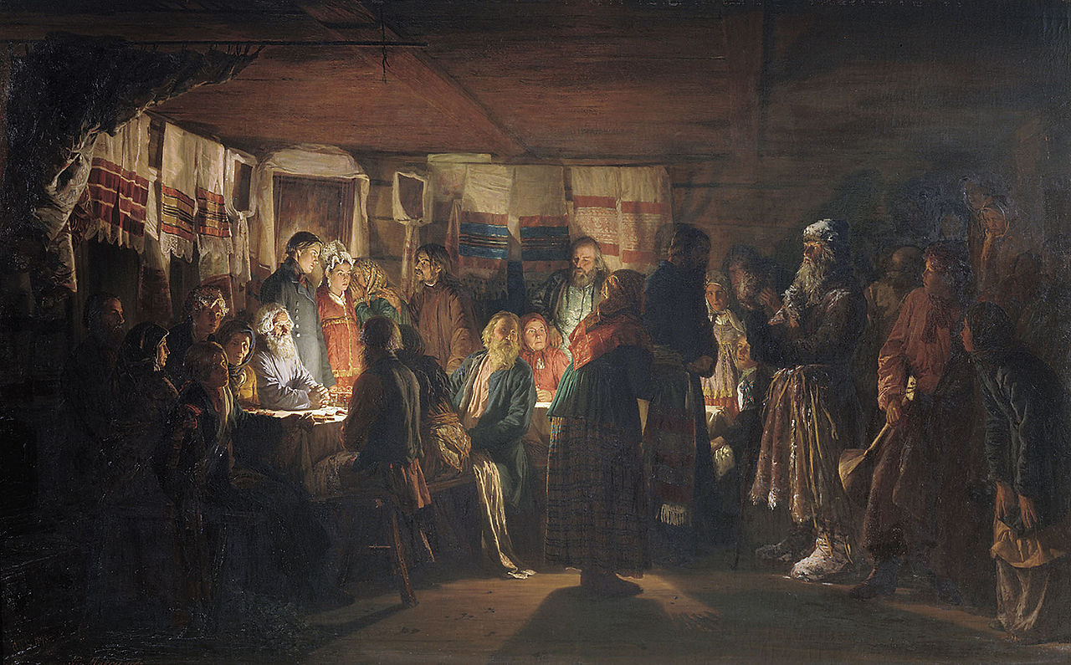
Приход колдуна на крестьянскую свадьбу. ТГ. 1875 г.

Slide 41
Семейный раздел. ТГ. 1876 г.

Slide 42
Больной муж. ТГ. 1881 г.

Slide 43
Всё в прошлом. ТГ. 1889 г.

Slide 44
Владимир Маковский (1846 – 1920 гг.)
Характерные черты:
В работах затронул и показал жизнь почти всех социальных групп и сословий России;
Выступал в своих картинах с критикой недостатков социального строя общества;
Умело передаёт не только сходство внешнего облика портретируемого, но и особенности его душевного склада, выделяя те основные черты характера, которые движут им в жизни, определяют его поступки.

Slide 45
На бульваре. ТГ. 1887 г.

Slide 46
Объяснение. ТГ. 1889-1891 гг.

Slide 47
Проводил. 1891 г.

Slide 48
Оптимист и пессимист. Национальный художественный музей Республики Беларусь, г. Минск. 1893 г.

Slide 49
Семья художника. Национальный музей искусств Азербайджана. 1893 год.

Slide 50
Перед объяснением. Художественный музей, г. Самара. 1900 г.

Slide 51
Николай Ярошенко (1846 – 1898 гг.)
Характерные черты:
Содержанием жанровых картин служили преимущественно «мотивы гражданской скорби»;
Через характеристику одного конкретного человека умел показать типичные черты современника и передать самую суть героя, нравственную и социальную;
Прирожденный художник-психолог.

Slide 52
Курсистка. ГРМ. 1880 г.

Slide 53
Заход солнца. Полтавский областной художественный музей им. Николая Ярошенко, Украина. 1880-е годы.

Slide 54
Студент. ТГ. 1881 г.

Slide 55
Всюду жизнь. ТГ. 1888 г.

Slide 56
Портрет художника Николая Николаевича Ге. ГРМ. 1890 г.

Slide 57
Похороны первенца. Харьковский художественный музей, Украина. 1893 г.

Slide 58
Пейзаж передвижников
В творчестве передвижников значительно место занимал пейзаж.
На этих картинах мастера с проникновенным лиризмом и теплотой изображали различные уголки русской природы.

Slide 59
Алексей Саврасов (1830 – 1897 гг.)
Характерные черты:
Личное, интимное восприятие природы;
Виртуозная работа с цветом и светом, позволившая передать уникальные состояния природы, в частности — особую прозрачность, подвижность весеннего воздуха;
Один из родоначальников русского реалистического пейзажа;
Стал первым русским лирическим пейзажистом, первым, кто сумел показать, что у природы нет «парадных» и «чернорабочих» нарядов.

Slide 60
Вид на Кремль с Крымского моста в ненастную погоду. 1851 г.

Slide 61
Гибель корабля в море. 1862 г.

Slide 62
Зимняя дорога. 1870-е г.

Slide 63
Ночное. 1871 г.

Slide 64
Вечер. 1877 г.

Slide 65
Грачи прилетели. ТГ. 1879 г.

Slide 66
Повеяло весной. 1890-е гг.

Slide 67
Иван Айвазовский (1817 – 1900 гг.)
Характерные черты:
Тональное единство;
Тонкие градации светотени для более точной и естественной передачи морской шири, движения воды и света;
Писал в основном морские пейзажи; создал серии портретов крымских побережных городов;
Эффектные состояния природы, лунные ночи, экзотические восточные виды; это бури и кораблекрушения, но также и идиллические морские пейзажи с одиноким лучом, падающим из-за облаков;
Морская стихия выступает в них как «море житейское», затерянный в нем или погибающий корабль — как символ человеческой судьбы.

Slide 68
Девятый вал. ГРМ. 1850 г.

Slide 69
Чёрное море. ТГ. 1881 г.

Slide 70
Синопский бой. Центральный военно-морской музей. 1853 г.

Slide 71
Тонущий корабль. ГРМ. 1854 г. Папье пелле, карандаш, цветные карандаши, процарапка

Slide 72
Чесменский бой в ночь с 25 на 26 июня 1770 года. Феодосийская картинная галерея. 1848 г.

Slide 73
Вид Константинополя. ГРМ. 1846 г.

Slide 74
Иван Шишкин (1832 – 1898 гг.)
Характерные черты:
Проявляет себя удивительным знатоком растительных форм – деревьев, листвы, травы, воспроизводящим их с тонким пониманием, как общего характера, так и мельчайших отличительных черт любой породы деревьев, кустов и трав;
Четкие светотеневые контрасты;
Точность рисунка, монументальная композиция, суховатая живопись.

Slide 75
Сосновый бор. Мачтовый лес в Вятской губернии. ТГ. 1872 г.

Slide 76
Рожь. ТГ. 1878 г.

Slide 77
Утро в сосновом лесу. ТГ. 1889 г.

Slide 78
На севере диком. Киевский национальный музей русского искусства, Киев. 1891 г.

Slide 79
Пейзаж с пнём. Ростовский областной музей изобразительных искусств. 1892 г.

Slide 80
Дождь в дубовом лесу. ТГ. 1891 г.

Slide 81
Зима. ГРМ. 1890 г.

Slide 82
Речка Лиговка в деревне Константиновка близ Петербурга. Частное собрание. 1869 г.

Slide 83
Архип Куинджи (1841 – 1910 гг.)
Характерные черты:
Сложное освещение;
Контрастная живопись;
Отсутствует систематическое художественное образование;
Работы отличаются необычностью и простотой.

Slide 84
На острове Валааме. Тульский областной художественный музей. 1873 г.

Slide 85
Вечер на Украине. ГРМ. 1878 г.

Slide 86
Березовая роща. ТГ. 1879 г.

Slide 87
Днепр утром. ТГ. 1881 г.

Slide 88
Лунная ночь на Днепре. ГРМ. 1880 г.

Slide 89
Дарьяльское ущелье. Лунная ночь. ТГ. 1890-1895 гг.

Slide 90
Лов рыбы на Черном море. Дальневосточный художественный музей, г. Хабаровск. 1900 г.

Slide 91
Василий Поленов (1844 – 1927 гг.)
Характерные черты:
Неоднократное повторение одного и того же мотива, сюжета;
Тончайшие движения человеческой души, переданные с тем настроением одновременно и радостного и грустного созерцания мира, которое было присуще художнику;
Красота повседневных и «очищенных от мелочей будней» мотивов родной природы, поэзию старинной дворянской усадьбы;
Непосредственность восприятия, светотеневая контрастность, легкий мазок и яркие оттенки.

Slide 92
Московский дворик. ТГ. 1878 г.

Slide 93
Бабушкин сад. ТГ. 1878 г.

Slide 94
Христос и грешница. ГРМ. 1887 г.

Slide 95
Заросший пруд. ТГ. 1879 г.

Slide 96
Лагуна в Мурано.

Slide 97
Исполнялся премудрости. Нижегородский государственный художественный музей, Нижний Новгород. 1896—1909 гг.

Slide 98
Фёдор Васильев (1850 – 1873 гг.)
Характерные черты:
Образы природы приобрели в живописи художника одухотворённость, особую поэтичность, романтизм и глубину чувств;
Звучными акцентами цветовых пятен, динамичностью свободного мазка;
Работы свидетельству­ют о незаурядном даро­вании, не успевшем полностью раскрыться из-за ранней смерти ху­дожника.

Slide 99
Волжские лагуны. ТГ. 1870 г.

Slide 100
Оттепель. ТГ. 1871 г.

Slide 101
Мокрый луг. ТГ. 1872 г.

Slide 102
В Крымских горах. ТГ. 1873 г.
После грозы.
ТГ. 1868 г.

Slide 103
Возвращение стада. ТГ. 1868 г.

Slide 104
Исаак Левитан (1860 – 1900 гг.)
Характерные черты:
Основал и развил новый вид пейзажа, названный современниками «пейзажем настроения»;
Обычно отсутствует изображение человека, но почти всегда присутствует напоминание о нем: церкви, дороги, мостики, избы, могилы;
Внимательное изучение натуры;

Slide 105
Тихая обитель. ТГ. 1890 г.

Slide 106
Вечерний звон. ТГ. 1892 г.

Slide 107
Ненюфары. Астраханская картинная галерея имени П. М. Догадина. 1895 г.

Slide 108
Весна. Большая вода. ТГ. 1897 г.

Slide 109
Сумерки. Стога. ТГ. 1898 г.

Slide 110
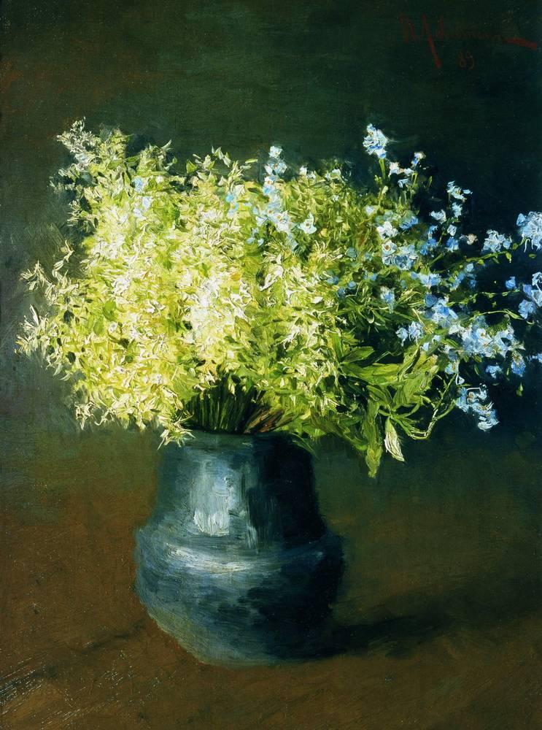
Одуванчики. Чувашский государственный художественный музей. 1889 г.
Лесные фиалки и незабудки.
ТГ. 1889 г.

Slide 111
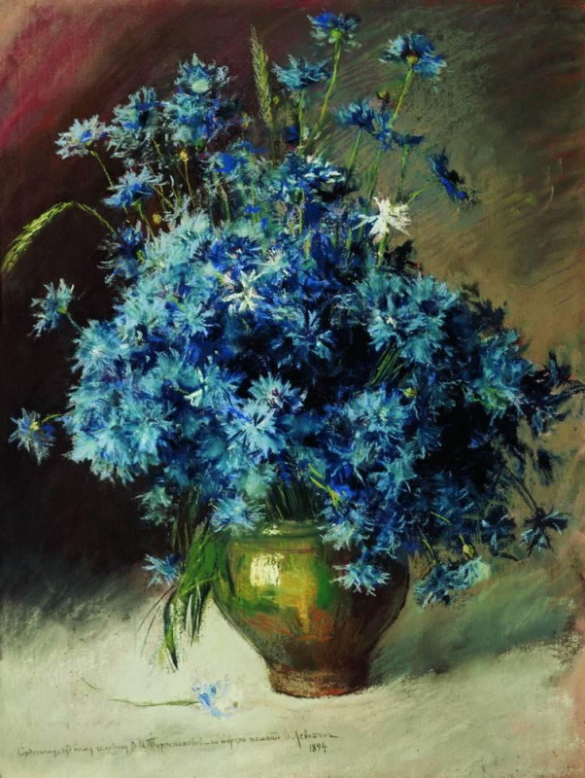
Тростники и кувшинки. Дом-музей Исаака Ильича Левитана. 1889 г.
Васильки.
Частное собрание, г. Москва. 1894 г.

Slide 112
Берёзовая роща. ТГ. 1885 - 1889 гг.

Slide 113
Озеро. ГРМ. 1899 - 1900 гг.

